Slide 1
LOS INFORMES DE RESPONSABILIDAD SOCIAL EMPRESARIAL COMO HERRAMIENTA DE SOSTENIBILIDAD EN EL METRO DE MEDELLÍN EN CONTRASTE CON EL IMPACTO SOCIAL, ECONÓMICO Y AMBIENTAL DE LOS USUARIOS.
DEISY JOHANNA GONZÁLEZ CANO
deisy481@hotmail.com
JUAN MANUEL GONZÁLEZ VALENCIA jmanuel1988@hotmail.com
ALEXANDER HOYOS FERNÁNDEZ
alexander5611@gmail.com

Slide 2
ANTECEDENTES
Surge la noción de responsabilidad social empresarial (RSE), en el cual se intenta integrar los objetivos económicos de las organizaciones con su entorno social y medio ambiental
A partir de ello comienza la necesidad de tener herramientas que permitan a la empresa mostrar su labor y compromiso social
Los informes de sostenibilidad son una guía o resultado final de la implementación de RSE en la empresa, en la actualidad el GRI (Global Reporting Initiative) es uno de los más utilizados en el mundo empresarial

Slide 3
FORMULACIÓN DEL PROBLEMA.
¿Qué impactos sociales, económicos y ambientales tiene el informe de responsabilidad social empresarial de la empresa Metro de Medellín en contraste con la percepción de los usuarios?

Slide 4
OBJETIVO GENERAL
Identificar los impactos sociales, económicos y ambientales que tiene el informe de responsabilidad social empresarial de la empresa Metro de Medellín de acuerdo a la percepción de los usuarios
OBJETIVOS ESPECÍFICOS
Relacionar las características de la información que brinda el GRI del Metro de Medellín con los datos obtenidos por los usuarios
Identificar las relaciones entre el Metro de Medellín y sus Usuarios
Identificar la percepción de los usuarios frente a los resultados económicos, ambientales y sociales de la empresa Metro de Medellín

Slide 5
JUSTIFICACIÓN
En la actualidad las grandes empresas incorporan nuevas herramientas de responsabilidad social empresarial, para mostrar a la comunidad su desempeño, compromiso, fortalezas y debilidades
A nivel internacional la más importante y vigente es el GRI (Global Reporting Initiative), el cual académicamente es un tema nuevo, lo que hace de este un tema original y pertinente debido a que sólo las grandes empresas en Colombia y a nivel mundial lo utilizan y es poco lo explorado en el ámbito educativo.

Slide 6
METODOLOGÍA DE INVESTIGACIÓN.
Dentro del proceso de investigación se utilizaron dos instrumentos, el principal fue la encuesta realizada a los usuarios la cual se sirvió de base para poder contrastar la percepción de los usuarios con el reporte corporativo del Metro de Medellín
Otro instrumento fue un Check List con el cual se compararon los informes corporativos de 2011, 2012 y 2013 y se evidenció que tanto se cumplían con los requisitos exigidos en la Guía G3 con nivel de aplicación C, el cual es el nivel que utiliza el Metro en sus informes actuales

Slide 7
METODOLOGÍA DE INVESTIGACIÓN.
Para el trabajo de investigación se tomó una muestra intencionada debido a la limitación y alcance del trabajo, sin embargo, se pretendió que contuviera todos los diferentes actores de la población, lo que permitió hacer un análisis integral y completo.
El tamaño de las muestras se determinó de acuerdo a la actual movilización del Metro de Medellín, la cual es aproximadamente de 550.000 usuarios diarios.

Slide 8
METODOLOGÍA DE INVESTIGACIÓN.
Usuarios Metro de Medellín: 185 personas a encuestar.
Por ser una población tan amplia, se toma la decisión de realizar del total de la muestra de los usuarios iniciales (185), unas muestras sectorizadas de la siguiente manera: se destinaron 34 encuestas para el sector de Buenos Aires por donde va a circular el Tranvía Ayacucho y 30 para el sector del barrio Vallejuelos donde se encuentra ubicada la sala de cómputo que lleva el mismo nombre del barrio, con el fin de tener una apreciación más cercana de estas dos zonas destacadas en el informe de responsabilidad social del Metro

Slide 9
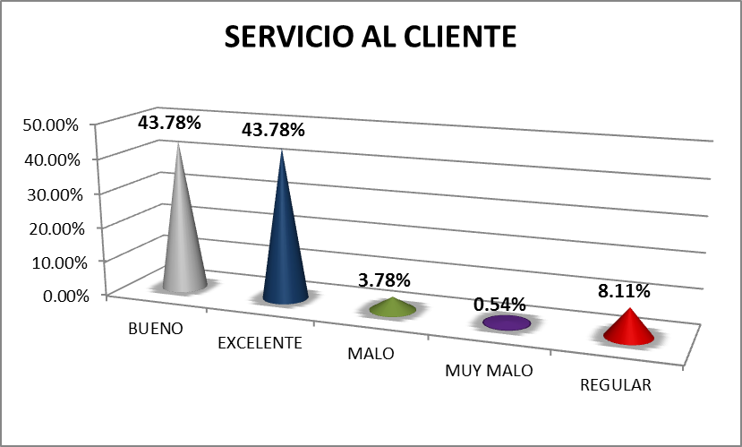
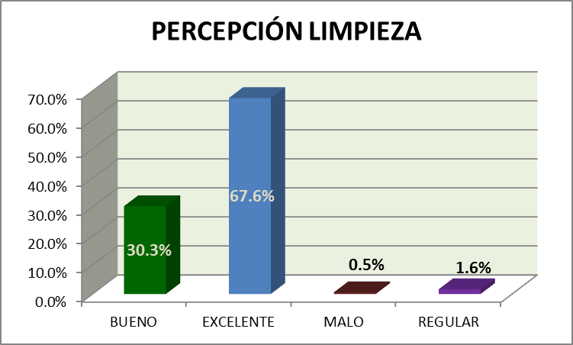
RESULTADOS

Slide 10
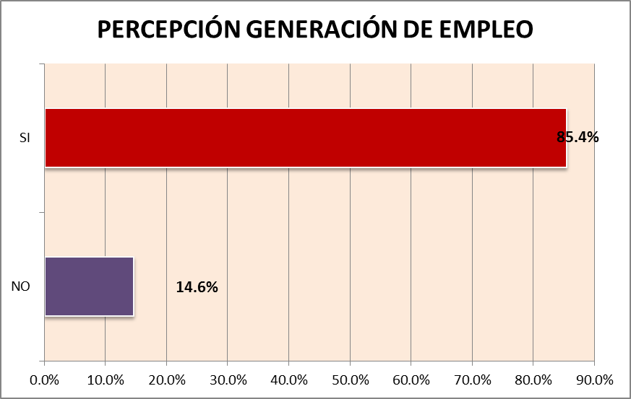
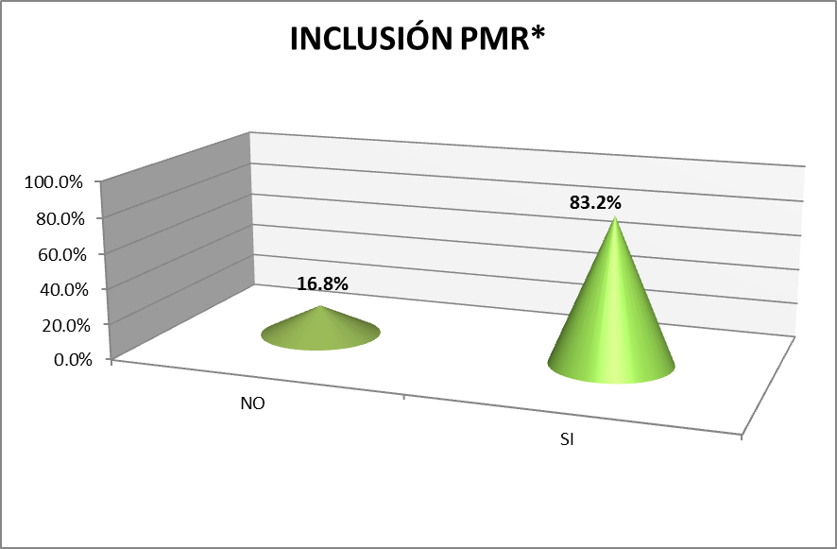

Slide 11
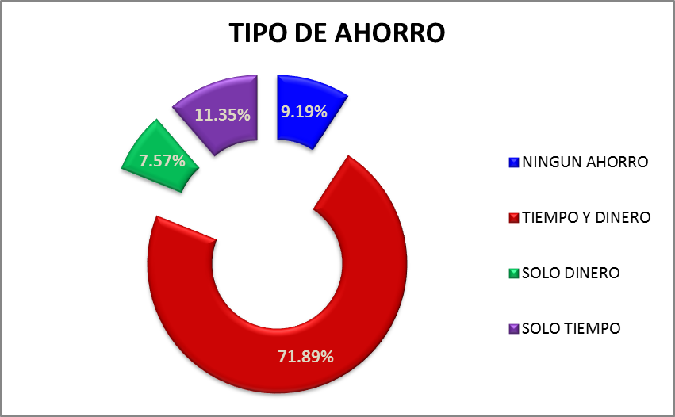
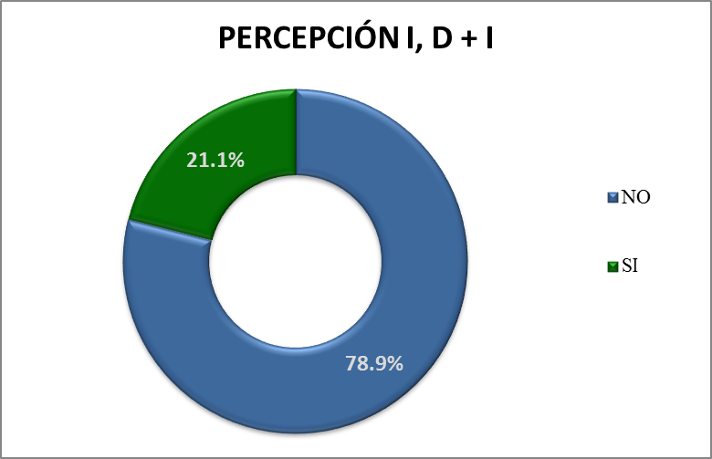

Slide 12
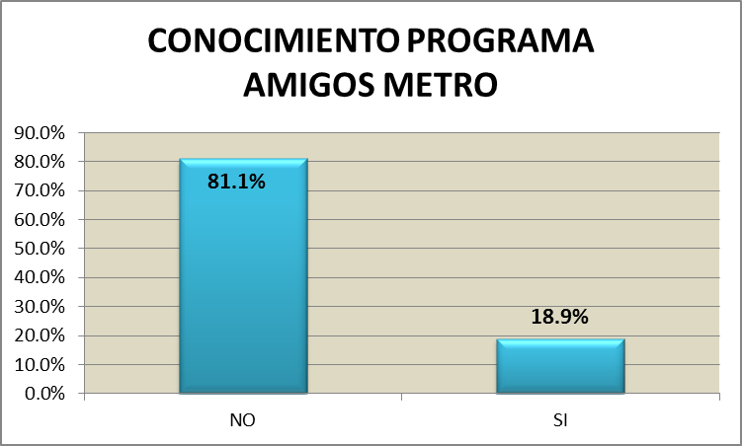
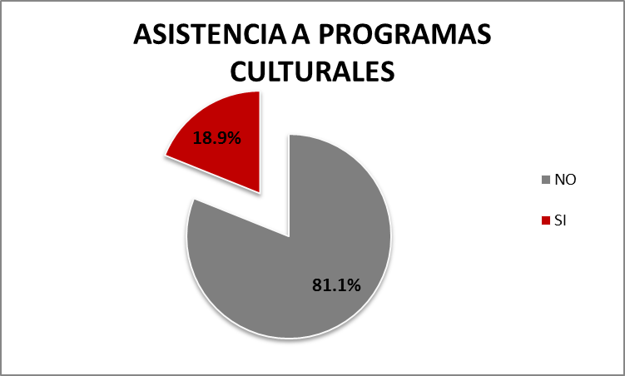

Slide 13
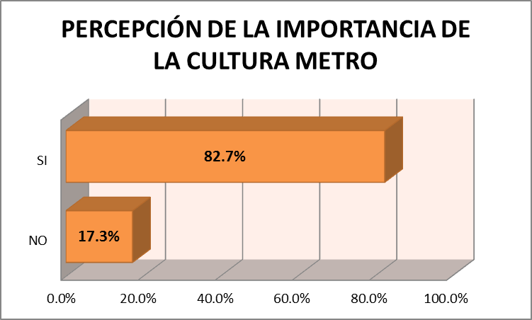
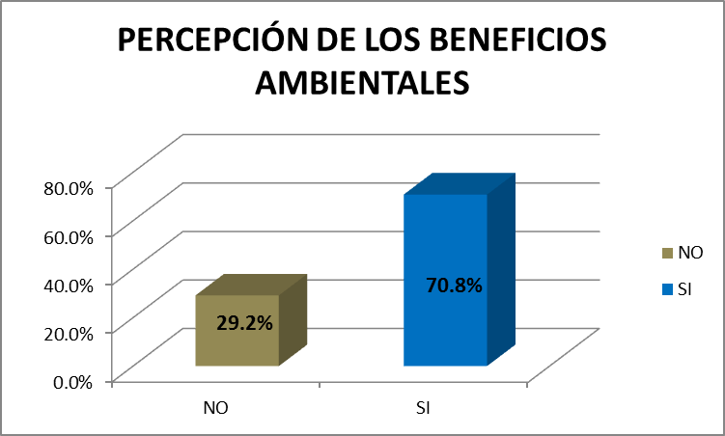

Slide 14
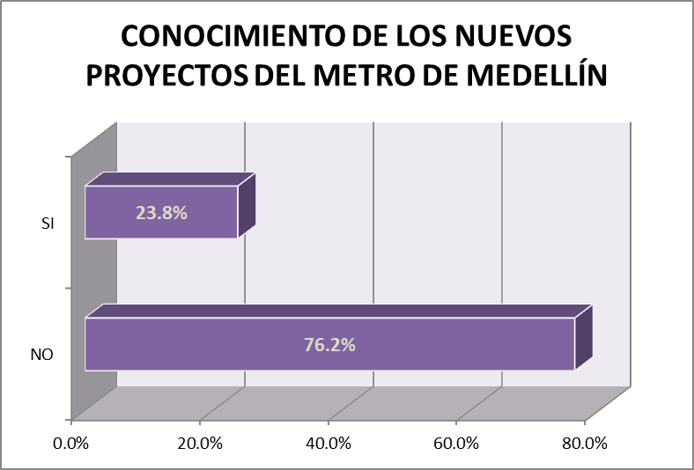

Slide 15
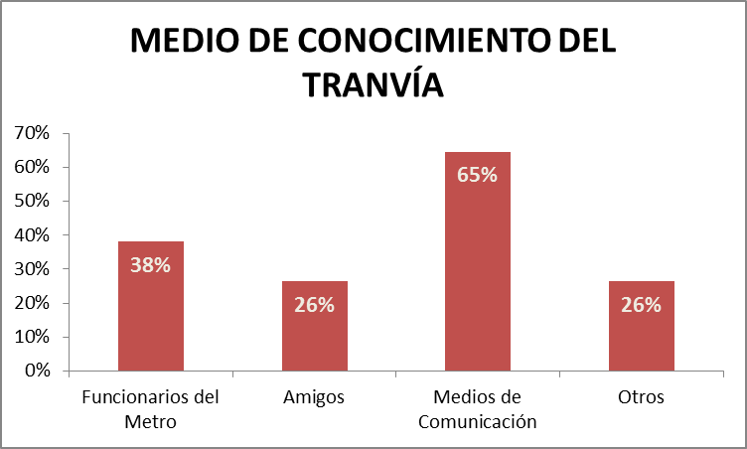
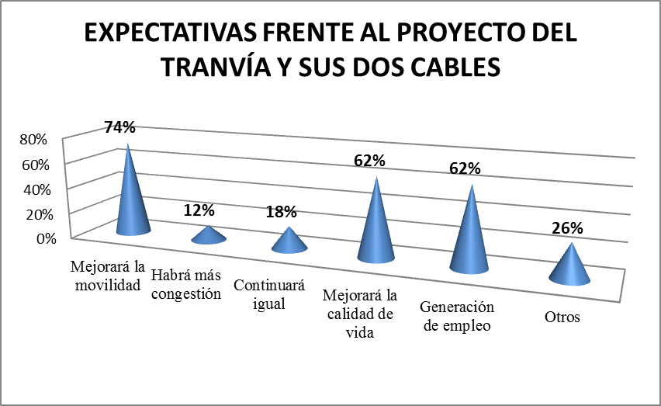
TRANVÍA
DE
AYACUCHO

Slide 16
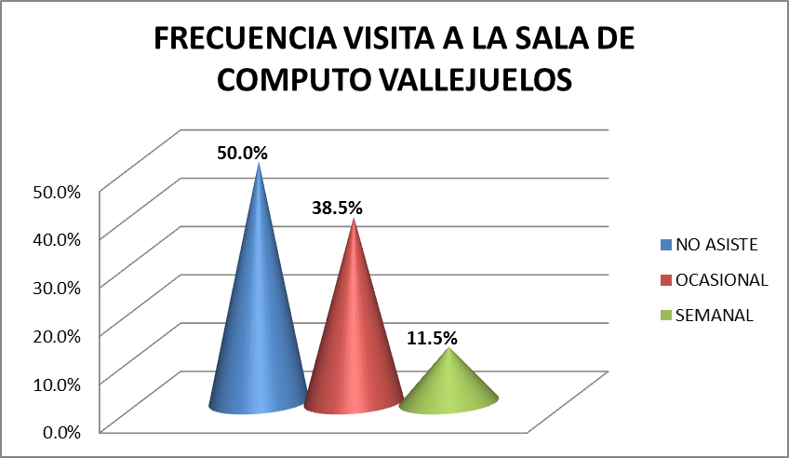
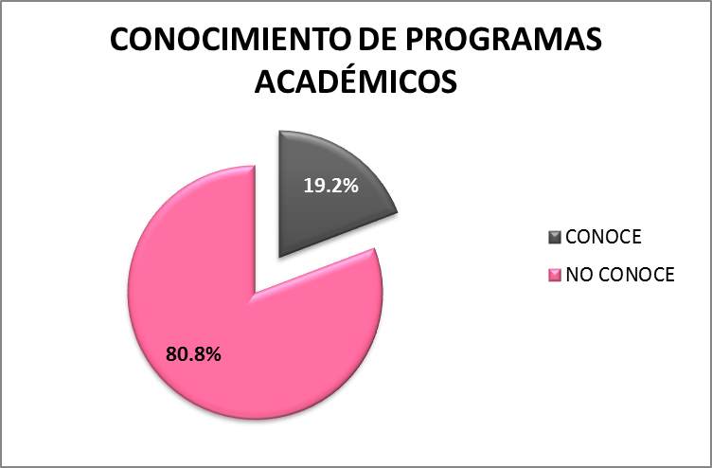
SALA
DE
CÓMPUTO
VALLEJUELOS

Slide 17
CONCLUSIONES
El GRI como guía mundial es una forma de reportar los avances en sostenibilidad
El Contador Público con el GRI tiene una herramienta para ejecutar en sus labores profesionales y hacer la diferencia

Slide 18
CONCLUSIONES
El informe corporativo del Metro de Medellín genera valor agregado a sus grupos de interés y ellos mismo como empresa
Percepción equilibrada de los usuarios

Slide 19
GRACIAS…

